Slide 1

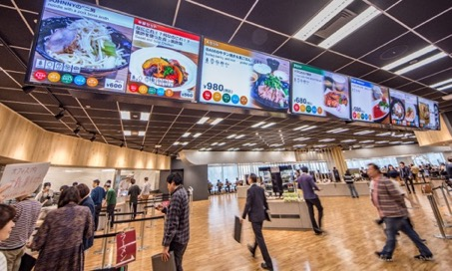
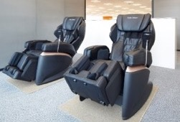
ヤフーの「睡眠/休養サポート」
「グッドコンディション」はオフィスコンセプトのひとつ
+

Slide 2
生産性に関わる
NG睡眠習慣
睡眠時間 6時間未満
寝る時間 不規則
午前1時以降 就寝
写真：アフロ

Slide 3

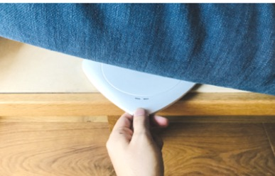
より良い睡眠/休息に必要なこと
個人のリテラシー
組織の風土

